Slide 1
Выполнила: Болдырева О.А.
Презентация итогового интегрированного занятия в старшей группе «Б»

Slide 2
Дидактическая игра «Геометрические фигуры»

Slide 3
Дидактическая игра «Что где находится?»

Slide 4
Счет от 1 до 10
Счет от 10 до 1
Назовите самое маленькое число
Назовите самое большое число
Какое число больше 5 на1?
Какое число меньше 4 на 1?
Назовите все числа, которые больше 5
Назовите все числа, которые меньше5

Slide 5
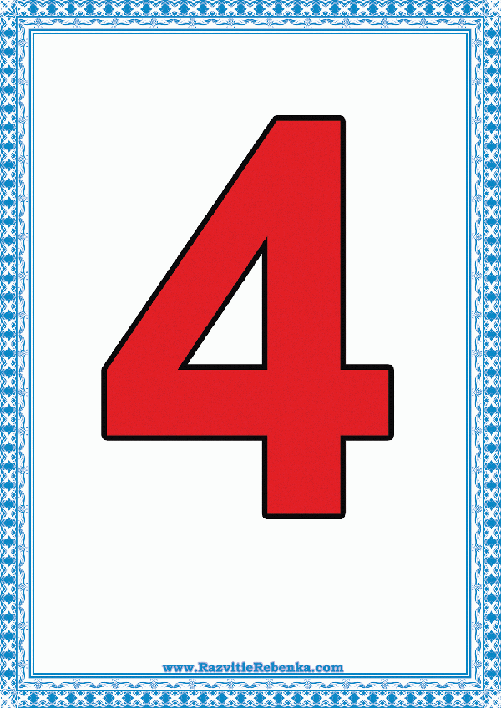
Задание «Шифр»

Slide 6
Физминутка

Slide 7
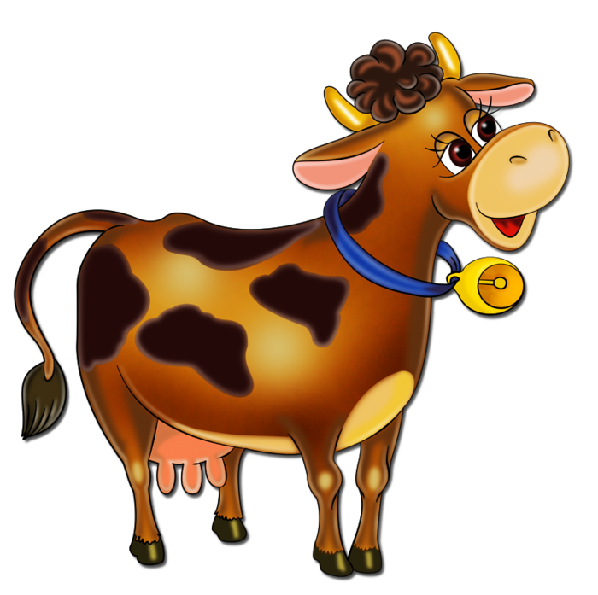
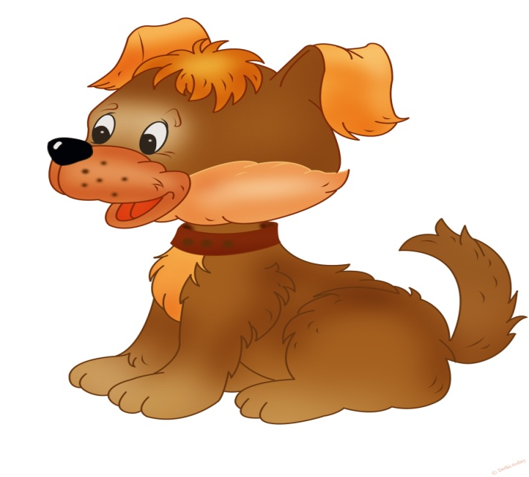
Игра «Четвертый лишний»

Slide 8
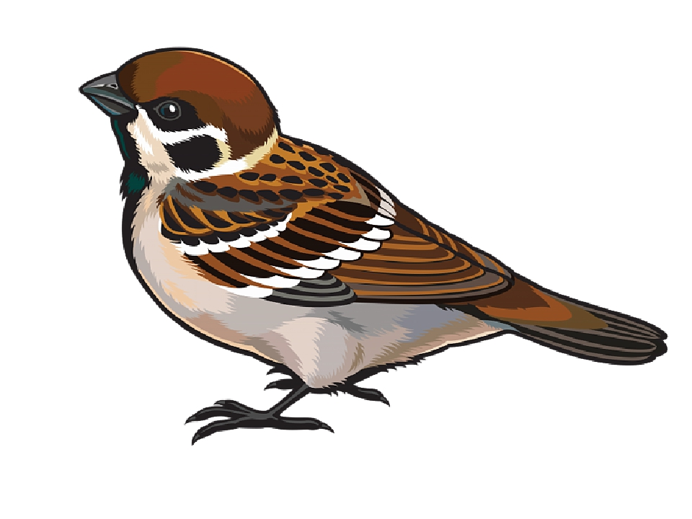
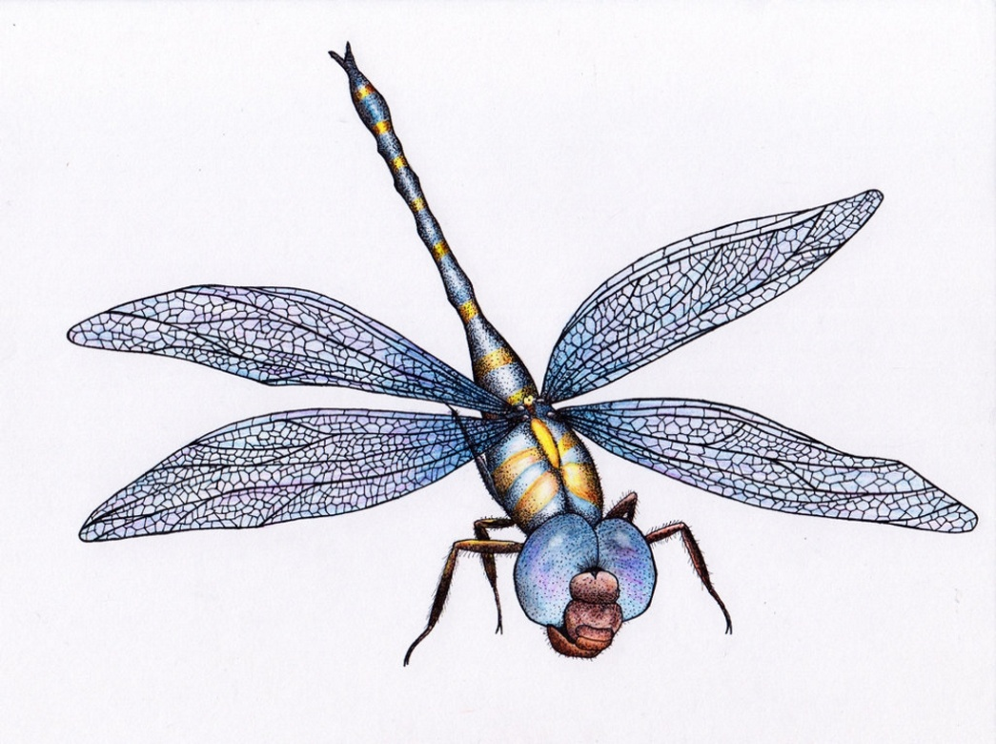
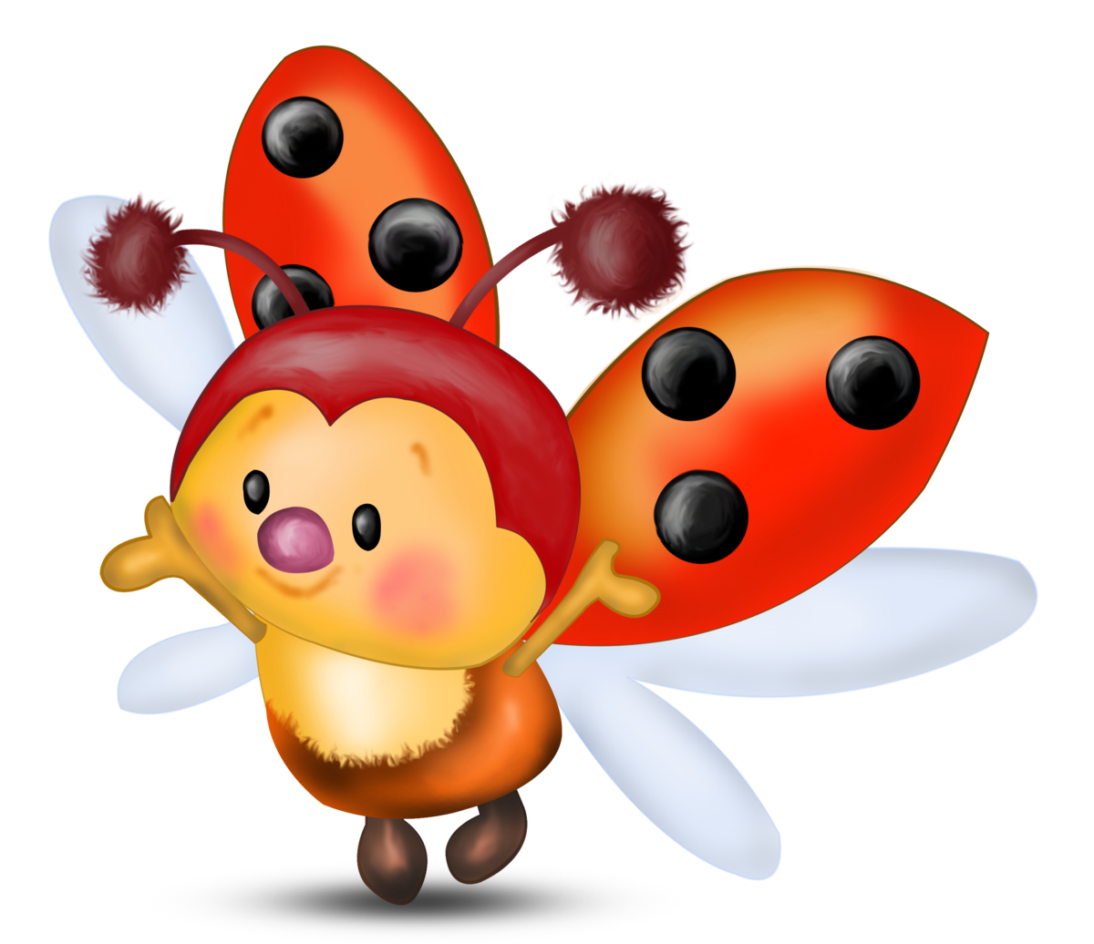

Slide 9
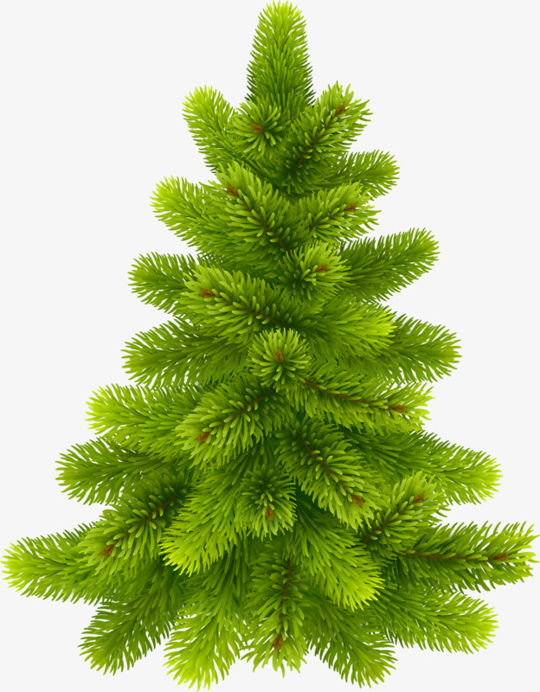

Slide 10
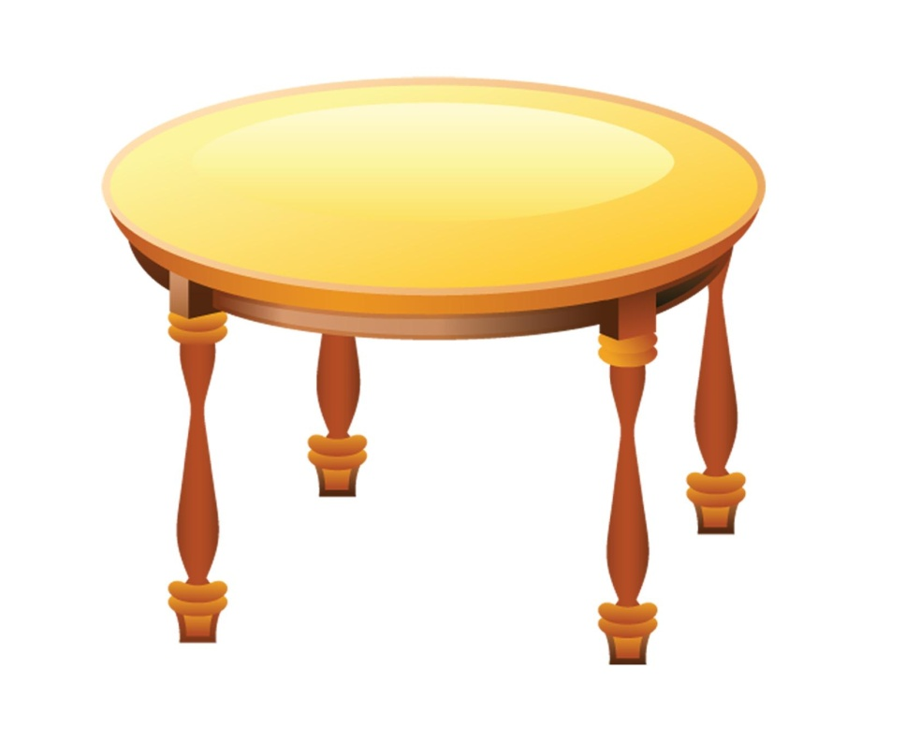
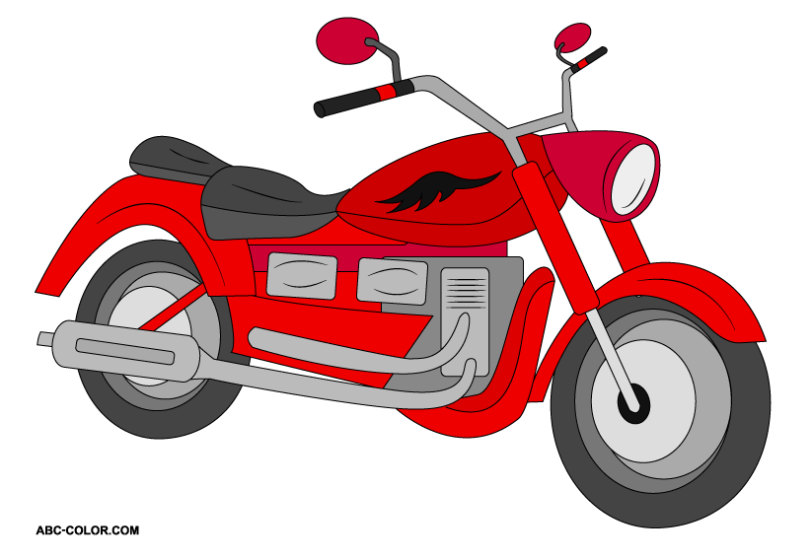
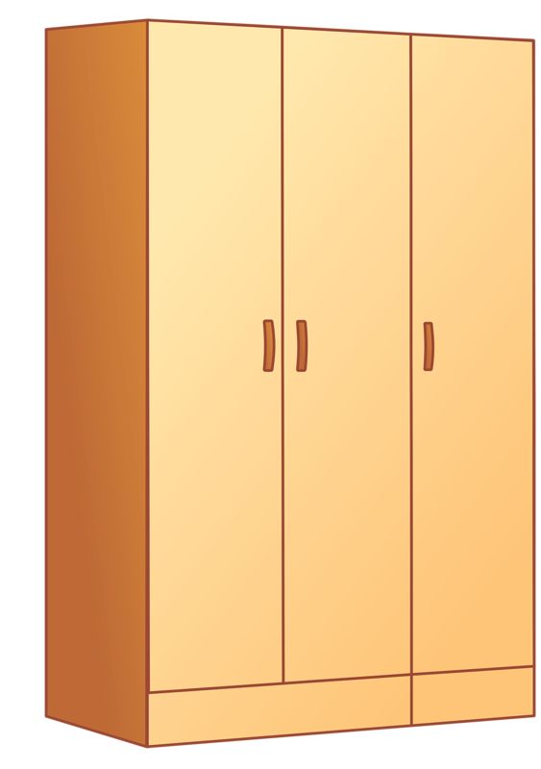

Slide 11
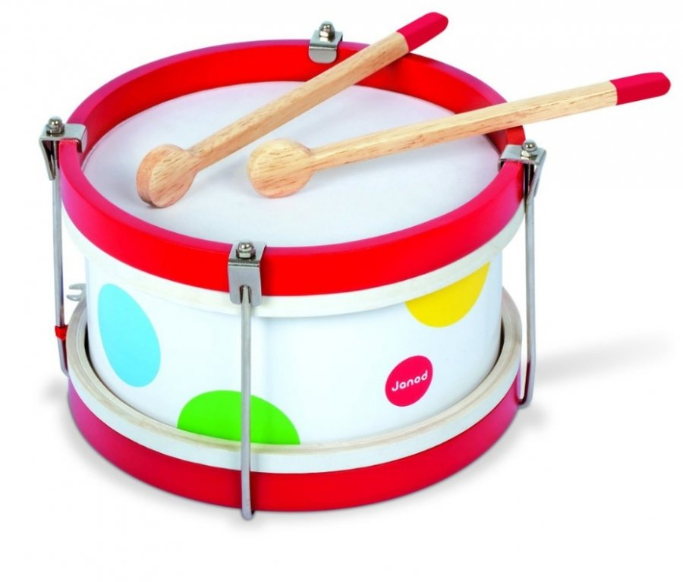
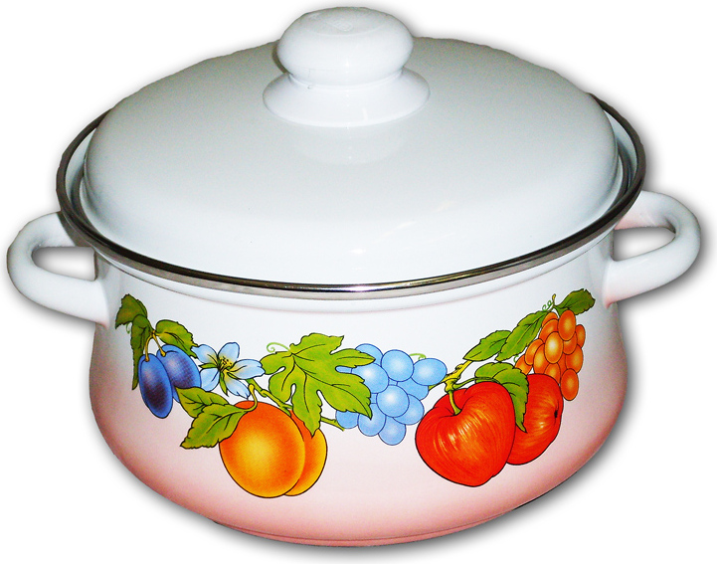
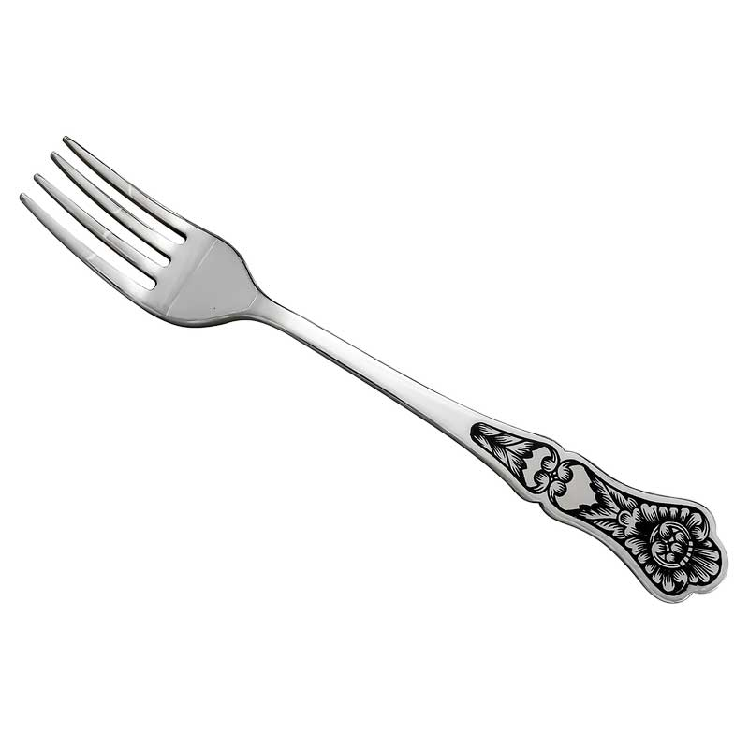

Slide 12
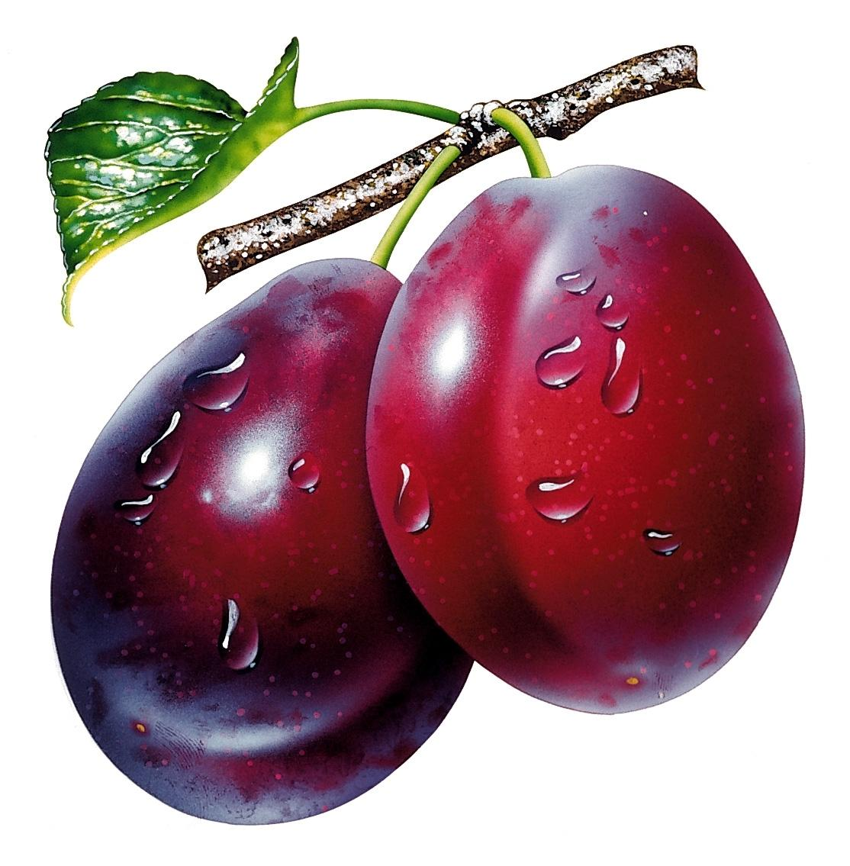
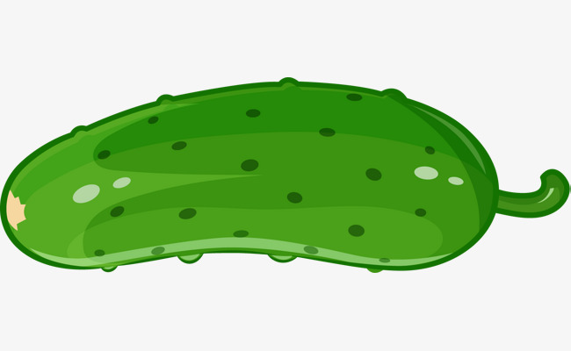
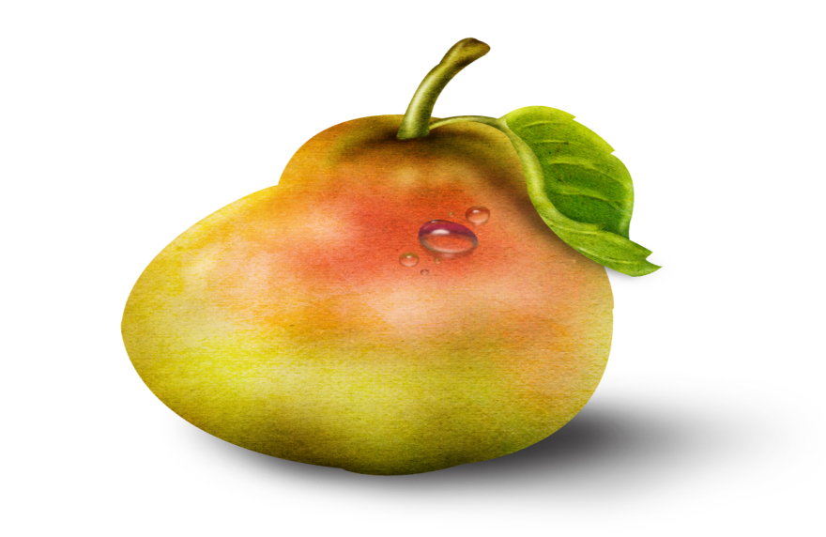

Slide 13
Задание на звуковую культуру речи
Из чего состоят слова?
Из чего состоят слоги?
На какие две групп делятся звуки?

Slide 14
Дидактическая игра «Посчитай слоги»

Slide 15
Назовите слова со звуком «К»

Slide 16
Назовите слова со звуком «С»

Slide 17
Назовите слова со звуком «Р»

Slide 18
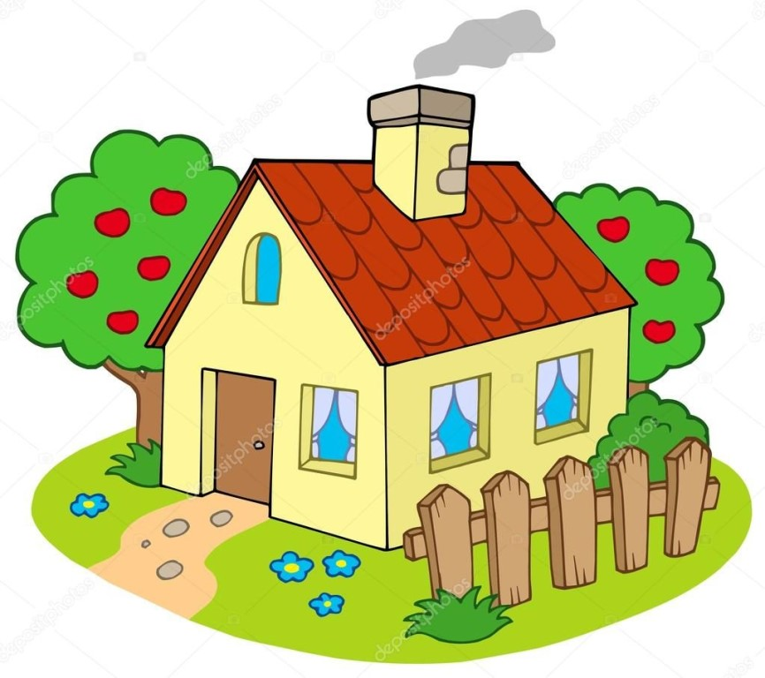
ДОМ

Slide 19
мак

Slide 20
Спасибо
за
внимание!

